Slide 1

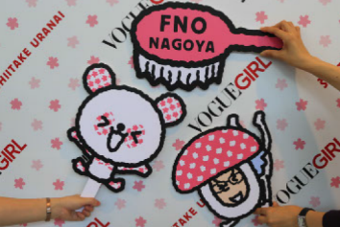

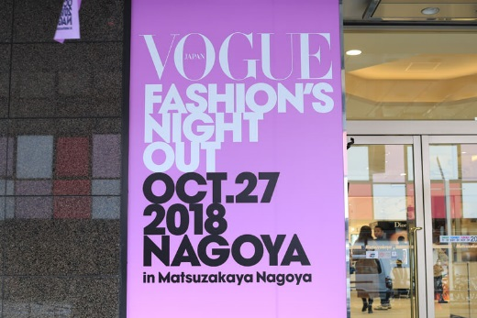
1110-1
トップ ＞ 記事一覧 ＞ 【FNO名古屋】オシャレな企画盛りだくさん！充実の1日を密着レポート♪
【FNO名古屋】オシャレな企画盛りだくさん！充実の1日を密着レポート♪
2018.11.10
NEW
EVENT
〈松坂屋名古屋店〉
化粧品売場 プロモーションスタッフ
梅村
アメリカ版『VOGUE』の編集長アナ・ウィンターの呼びかけでスタートした話題のイベント「VOGUE FASHION’S NIGHT OUT(以下、FNO)」。日本では今年、開催10回目の東京を皮切りに4都市で開催。9.22(土)の大丸神戸店に引き続き、10.27(土)には松坂屋名古屋店が会場となり、盛況のうちに幕を閉じました。今回は人気ブランドのショー や参加型イベントなど、楽しい企画満載だった「FNO名古屋」の様子をお伝えします。
華やかなゲストを招いたオープニング・セレモニーからスタート！
本館、北館、南館があり、魅力あふれるスペースが広がる松坂屋名古屋店。館内のさまざまな場所を利用して、多彩なプログラムが用意されました。
オープニング・セレモニーは南館のマツザカヤホールで。FNOスペシャルゲストの冨永愛さん、 FNOサポーティングゲストの滝沢カレンさん、森川葵さん、中村蒼さん、MCにクリス・ペプラーさんを招き、華やかな雰囲気の中、「FNO名古屋」はスタート！

Slide 2
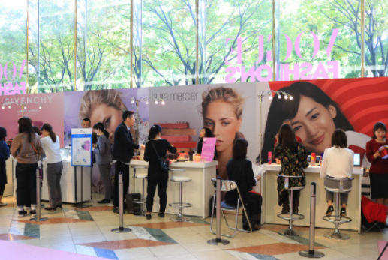
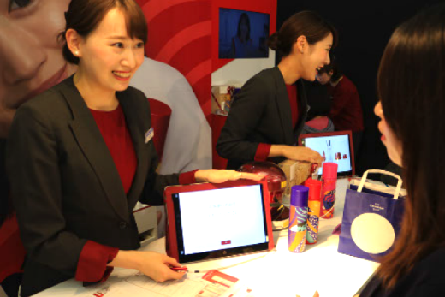
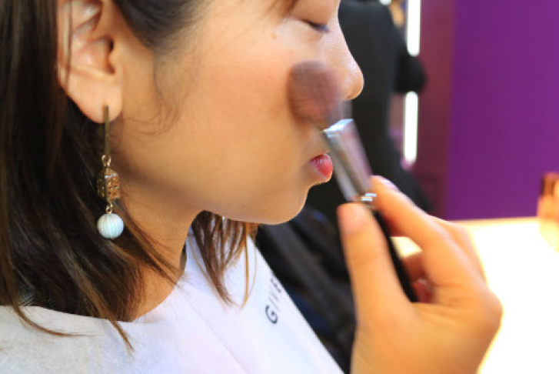
1110-2
当日入口で配布されたスケジュールを見ながら、特設ステージが設けられた南館オルガン広場や本館のコスメ、婦人服といった各フロア、オシャレなメンズブランドが一堂に会する北館GENTAなどを行き来しながら、各会場のイベントをチェックするお客様が大勢いらっしゃいましたよ♫
体験できるコスメブースでにぎわったオルガン広場。
南館1階オルガン広場は、特設ステージやコスメブランドのブース、大丸・松坂屋のビューティ企画「冬のBeauty Up」でコラボしている『VOGUE GIRL』ブースなどが設置され、熱気あふれるスペースに。
●コスメブース
コスメブースでは最新コスメを使ったタッチアップやスキンケアアドバイスなど、デパコスならではのサービスに、女性たちの熱視線が注がれていました！
イベントに参加して、きれいになれちゃうなんて、うれしいですよね♡

Slide 3
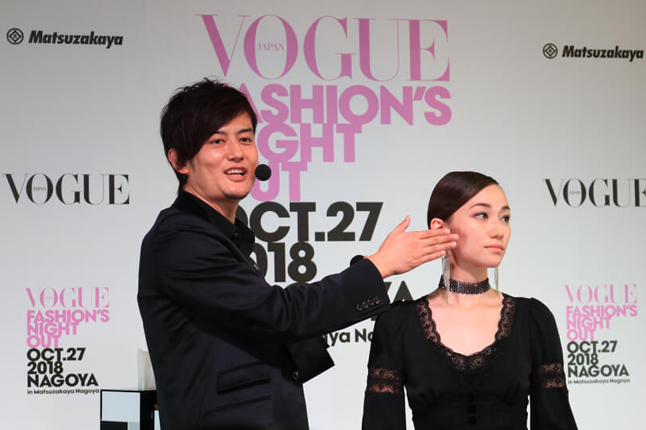
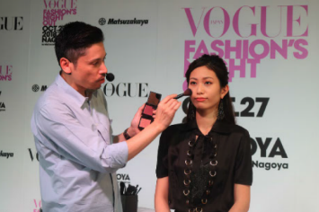
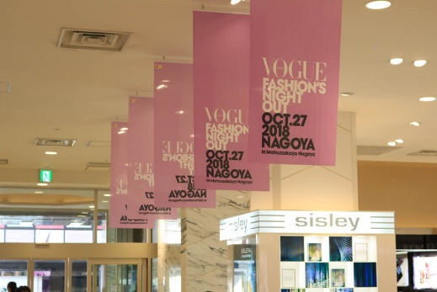
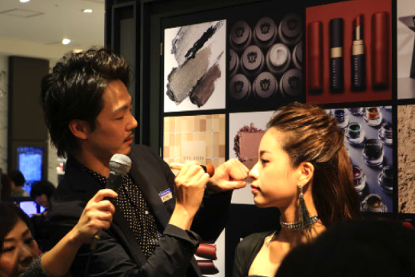
1110-3
●メイクアップショー
特設ステージでは〈ジバンシイ〉〈ローラ メルシエ〉〈ランコム〉が、話題のアイテムを使ったショーを開催。メイクアップ・アーティストの技がすぐ間近で見られるとあって、コスメ好きにはたまらないショーでした。中には人気アイテムを「FNO名古屋」のために確保しました！というブランドもあり、ショー後のブースは長蛇の列に！
コスメフロアもイベント一色に。
本館1階のコスメフロアも、にぎやかなフラッグで彩られていました。いつにも増して多くのお客様にカウンターにもお越しいただき、コスメフロアで開催された〈ボビイ ブラウン〉のショーも大盛況☆

Slide 4
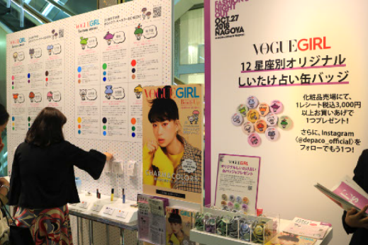
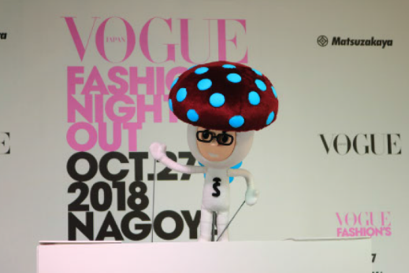
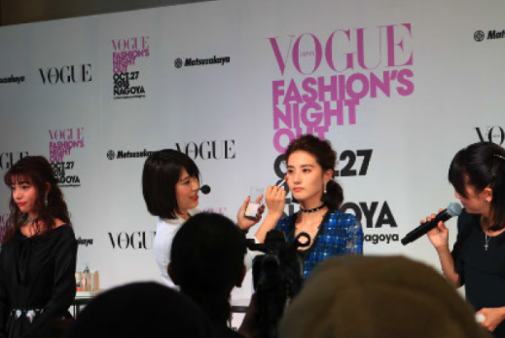
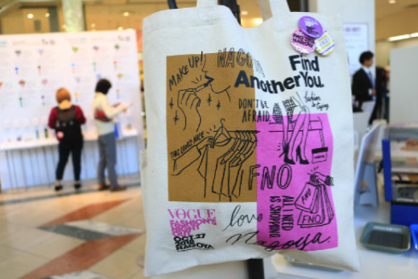
1110-4
VOGUE GIRL「しいたけ占い」とのコラボ企画も！
「冬のBeauty Up」とコラボ中の『VOGUE GIRL』のコンテンツも目白押しです。トークショーや星座別のしいたけ占い缶バッジのプレゼント、ラッキーカラーカードの配布など、「しいたけ占い」を満喫しました♡
●トークショー＆メイクアップショー
「冬のBeauty Up」の表紙を飾り、 FNOサポーティングゲストでもある森川葵さんをゲストに迎えた「しいたけ占い」のトークショー。テーマは「カラーコスメで美をチャージ」です。旬のカラーコスメと、その色を持つパワーを人気占い師のしいたけさんが教えてくれ、実際にそのアイテムを使用したメイクショーも開催。
楽しみながら参加できるイベントもたくさん！

Slide 5
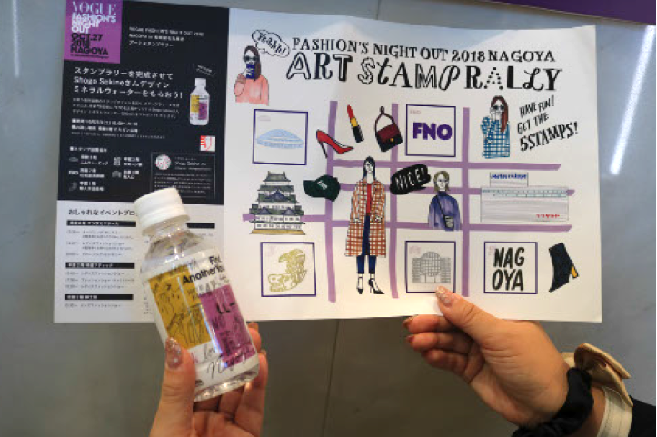
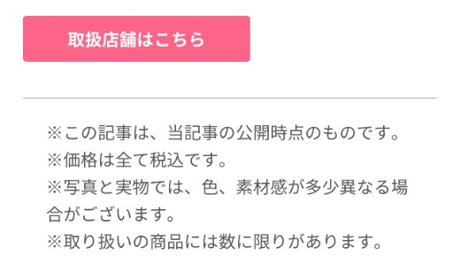

1110-5
FNOの目的の一つが、ファッションによる社会貢献。そのためオリジナルトートバッグの売上の一部が寄付されたり、募金すると缶バッジがもらえたり、という参加型イベントが多いのも特徴でした。
スタンプラリーも開催。完成させるとShogo Sekineさんデザインのミネラルウォーターをプレゼント。
オシャレなプログラム盛りだくさんで、ファッション＆ビューティを満喫していただいた「FNO名古屋」。これからも皆様に喜んでいただける多彩なコンテンツやイベントをお届けしていきますので、ご期待くださいね。
#FNO
#VOGUE
#VOGUEGIRL
#しいたけ占い
#松坂屋名古屋店

